Slide 1


Esculape Athena Traductions
Comment renforcer l’attractivité de votre site web ? 😋💪😍
Esculape Athena Traductions
84 Ter rue Turgot 78500 Sartrouville Tél 0660512555
Contact : contact@esculapeathenatraductions.com
Https://esculapeathenatraductions.com

Slide 2
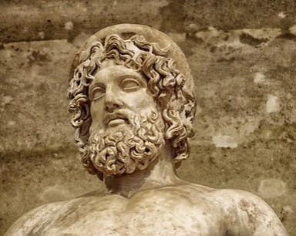
Pourquoi et Comment renforcer l'attractivité de min site web et attirer plus de visiteurs ? ✌👀
👉👉Les chiffres de la FEVAD du e-commerce qui montrent qu'il faut accélérer notre visibilité internet !!😋💪😍
✨Comment rendre mon contenu plus attractif ?
✨ A quelle fréquence faut-il publier ?
✨ Mes concurrents ont-ils traduit leur site web ?
✨ Quels sont les produits phares de mon catalogue ?
✨ Comment booster leur trafic ?👀👍📢
✨ Quels partenariats mettre en place pour faire venir des clients internationaux ? , 💪🤞😋
✨ Quels sont les indicateurs à surveiller afin de savoir si on a réussi à booster son trafic web ?
💪📢👍Venez nombreux à cette conférence afin d'avoir de nombreuses d'amélioration de votre trafic internet, et de sa visibilité auprès de vos clients et prospects
Esculape Athena Traductions
84 Ter rue Turgot 78500 Sartrouville Tél 0660512555
Contact : contact@esculapeathenatraductions.com

Slide 3
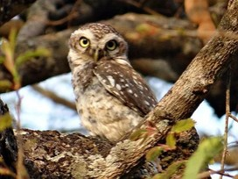
Pourquoi et Comment renforcer l'attractivité de votre site web et attirer plus de visiteurs ? ✌👀
« Les chiffres clés du 1er trimestre 2022
Le secteur du e-commerce (produits et services) a progressé de 11,8% en un an et atteint 32,5 milliards d’euros au 1er trimestre 2022.
Les ventes de services redeviennent majoritaires et représentent 56% du chiffre d’affaires du e-commerce.
Le nombre de sites marchands progresse de 11% sur un an.
527 millions de transactions ont été recensées au 1er trimestre 2022 (+5% sur un an).
Le panier moyen est en nette progression et s’élève à 62 euros (+6% sur un an) ».
https://www.fevad.com/bilan-e-commerce-au-1er-trimestre-2022-un-chiffre-daffaires-en-hausse-de-12/
Esculape Athena Traductions
84 Ter rue Turgot 78500 Sartrouville Tél 0660512555
Contact : contact@esculapeathenatraductions.com

Slide 4
Pourquoi et comment renforcer l’attractivité de son site web ? 👀
« L’indicateur trimestriel de la création de nouveaux sites affiche une croissance de 11%, soit la même tendance depuis 2020.
La forte reprise dans le secteur du e-tourisme se confirme
Les ventes de produits sur mobile poursuivent leur ascension
« Les ventes globales sur mobile (produits et services) augmentent de 14% au 1er trimestre de cette année.
Dans le cadre de la publication de son baromètre trimestriel, La Fevad présente aujourd’hui les résultats des ventes sur internet pour le 1er trimestre 2022. Cette étude basée sur un panel de sites leaders pour le compte de près de 200 000 sites e-commerce. »
https://www.fevad.com/bilan-e-commerce-au-1er-trimestre-2022-un-chiffre-daffaires-en-hausse-de-12/
Esculape Athena Traductions
84 Ter rue Turgot 78500 Sartrouville Tél 0660512555
Contact : contact@esculapeathenatraductions.com

Slide 5
Pourquoi et comment renforcer l’attractivité de votre site web ? 👀
« Panier moyen :
La crise sanitaire a eu un impact sur l’évolution du panier moyen qui était en baisse depuis plusieurs années. En 2020, il est monté à 61 euros avec une forte hausse du panier moyen produits et une diminution du panier moyen services. En 2021, il baisse vs 2020 (-0.8%) mais reste au-dessus de son niveau d’avant-crise (+1,8% vs 2019) : le panier moyen est de 60 euros. »
https://www.fevad.com/bilan-e-commerce-au-1er-trimestre-2022-un-chiffre-daffaires-en-hausse-de-12/
Esculape Athena Traductions
84 Ter rue Turgot 78500 Sartrouville Tél 0660512555
Contact : contact@esculapeathenatraductions.com

Slide 6
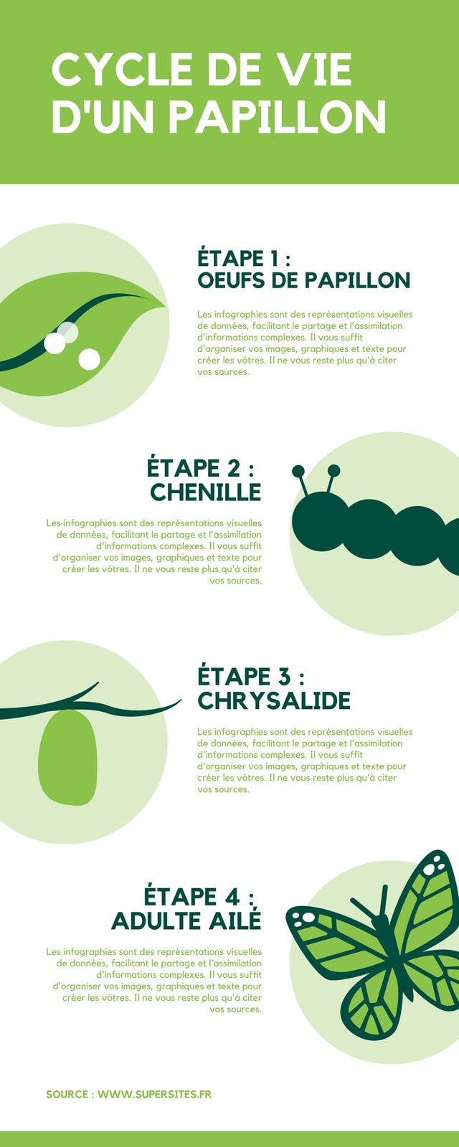
«
Comment rendre mon contenu plus attractif ? 💪
infographie
👉 Utilisez plus la VIDEO !
👉 Les interviews
👉 Les questions/réponses
👉 Les témoignages clients
👉 Le pitch
👉 Ajouter une transcription sous la Vidéo : Vous suscitez l’intérêt de vos auditeurs en ajoutant du texte !!
👉 Une meilleure visibilité de votre site web en le traduisant en EN/DE/SP/IT….
👉 Le podcast
👉 Les images, photo, infographie
👉 La diversité des contenus
https://learnybox.com/blog/quels-contenus-pour-rendre-un-blog-plus-attractif/#.Yp5Bg3ZByUk
Esculape Athena Traductions
84 Ter rue Turgot 78500 Sartrouville Tél 0660512555
Contact : contact@esculapeathenatraductions.com

Slide 7

Comment rendre mon contenu plus attractif ? 💪
👉 Produire du contenu en rapport avec ce que l’on vend !!
👉 Publiez là ou se trouvent vos clients !
👉 Identifier les sujets d’actualité (google insight..)
👉 Partir de votre offre !!
👉 Produire dans ce qui marche booste votre référencement
👉 Être créatif, être original (contenu, forme, expression, soyez spontané..).
👉 Publiez votre propre contenu !
👉 Suscitez de l’ émotion (tristesse, joies…)
👉 Publiez des informations précises, avec des détails générèrent plus de vues..(You Tube).
👉 Mesurez vos retombées (Google analytics)
https://www.ecommerce-nation.fr/8-points-pour-avoir-du-contenu-attractif-sur-mon-blog-e-commerce/
Esculape Athena Traductions
84 Ter rue Turgot 78500 Sartrouville Tél 0660512555
Contact : contact@esculapeathenatraductions.com

Slide 8
A quelle fréquence faut-il publier ? 😋
👉 Choisissez le réseau qui vous ressemble !
Si vous publiez bcq le week-end, choisissez Instagram !
👉 Attention aux heures de connexion de vos clients !
👉 Adaptez-vous à votre réseau social !
👉 Sur Linkedin, soignez la qualité, et publiez 2 fois par semaine !
👉 Quelle action pour quel résultat ?
Athena Traductions
84 Ter rue Turgot 78500 Sartrouville Tél 0660512555
Contact : contact@esculapeathenatraductions.com

Slide 9
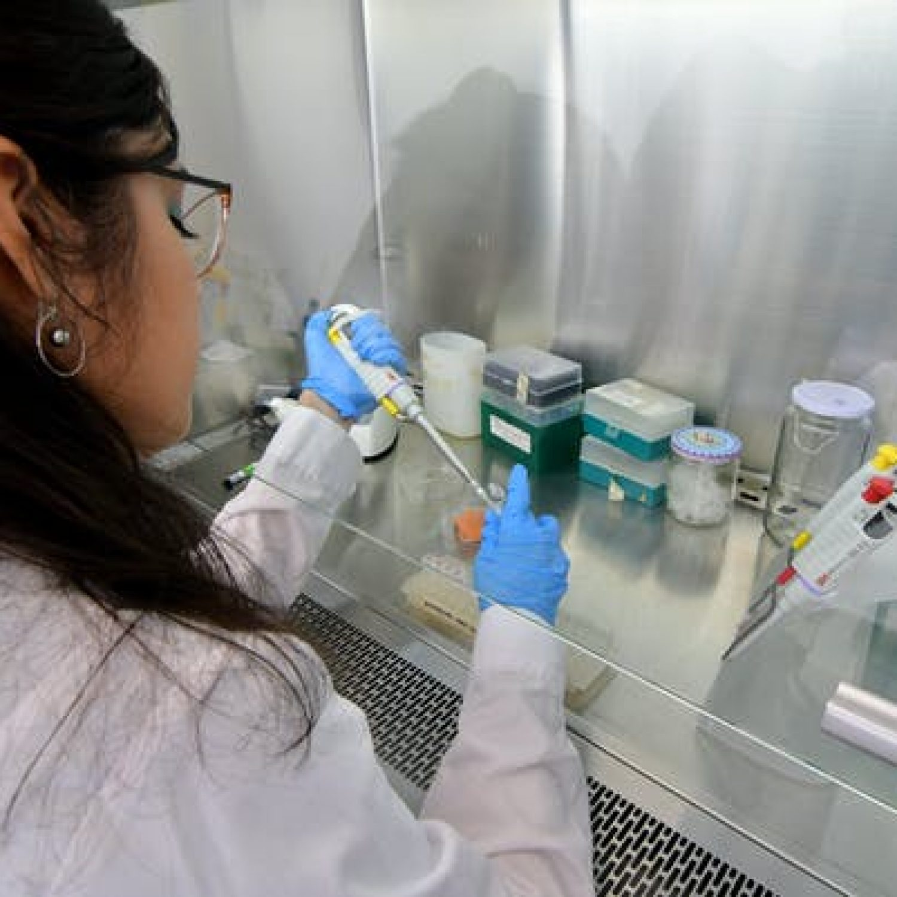
Vos Concurrents ont-ils traduit leur site web ? 👀
✨S’ils ont fait traduit leur site web, ils ont un avantage concurrentiel ?
✨Pourquoi ?
Ils améliorent leur référencement, boostent leur visibilité.
✨ Plus de clic sur votre site web, et donc plus de visibilité ?
✨Un site traduit, c’est plus de mots-clés et autant d’atouts pour être mieux référencé dans les moteurs de recherche.
✨ Vous accédez à un marché de clients + grand ?
✨ Vous montrez l’image d’une société dynamique, ouverte à l’international!
✨ Vous renforcez la confiance de vos clients dan votre offre !
Quels sont les avantages de traduire son site internet ? (xter.fr)
Athena Traductions
84 Ter rue Turgot 78500 Sartrouville Tél 0660512555
Contact : contact@esculapeathenatraductions.com

Slide 10
Quels sont les produits phares de mon catalogue et comment booster leur trafic ?
✨+ Vous recevrez des commentaires, + vous aurez des chances de « booster » votre trafic !!
✨ Mettre des boutons de partage de vos publications
✨ Entretenez votre réseau pour qu’ils « likent » vos publications !
✨ Suscitez l’intérêt en signant vos commentaires @EsculapeAthenaTraductions sur votre réseau social que vous aurez choisi.
Esculape Athena Traductions
84 ter rue Turgot
78500 Sartrouville Tél 0660512555
contact@esculapeathenatraductions.com

Slide 11
Notre mission
Créer une communauté de traducteurs techniques, spécialisés dans le domaine de l'innovation, médicale recherche clinique, brevets, marketing... sur mes réseaux sociaux ( facebook, linkedin, you tube..).
Parrainer la Recherche Médicale / Covid
Une agence de traduction spécialisée dans le domaine des sciences de la vie, et du juridique
Esculape Athena Traductions
84 ter rue Turgot
78500 Sartrouville Tél 0660512555
contact@esculapeathenatraductions.com

Slide 12
Prenons rendez-vous pour discuter d’un partenariat sur vos projets de traduction !!
Voici le lien : https://calendly.com/valerieberanger
Notre mail : contact@esculapeathenatraductions.com
@clients, inscrivez-vous à notre espace membres https://esculapeathenatraductions.com
Esculape Athena Traductions
84 ter rue Turgot
78500 Sartrouville Tél 0660512555
contact@esculapeathenatraductions.com

Slide 13
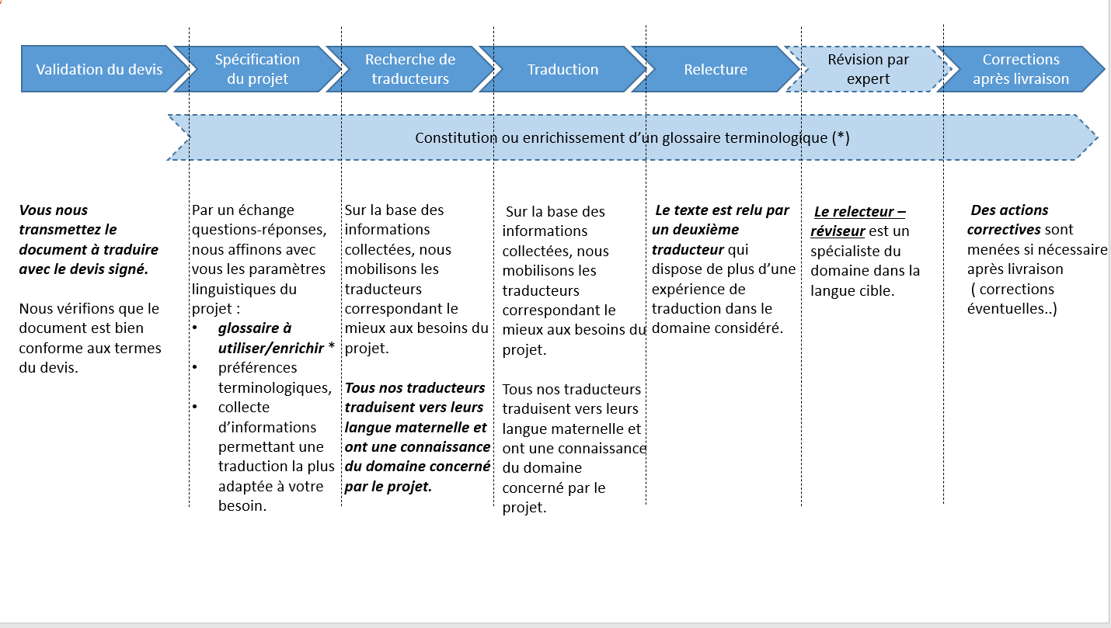

Slide 14
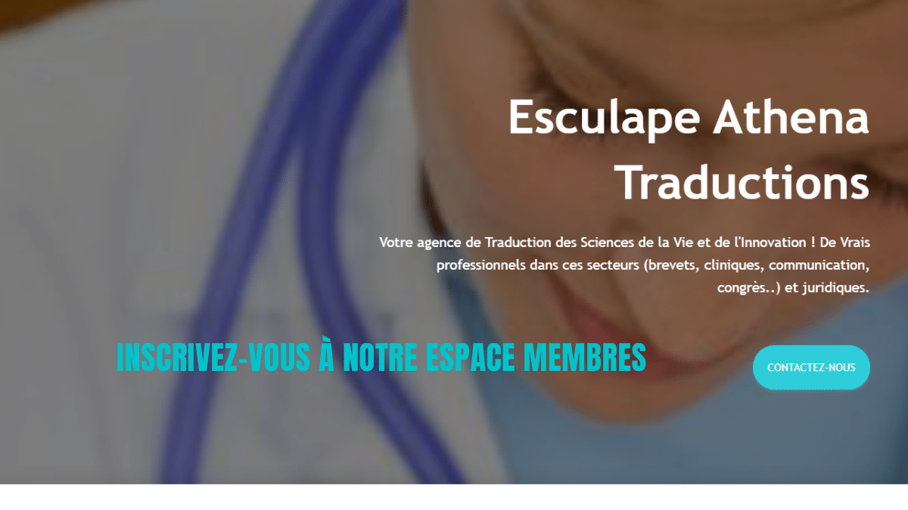

Slide 15
Parrainons
la Recherche Médicale
Protégeons l'innovation !
Participons à une meilleure hygiène de vie
Mobilisons les meilleurs talents
La curiosité
FAISONS PROGRESSER NOS CLIENTS
est un bon défaut en innovation
Créons des emplois !
Persévérons face aux difficultés !
Traduisons pour faire croître votre entreprise
!
La traduction qui a du sens
Yes We can
Ensemble, nous réussirons..

